Slide 1
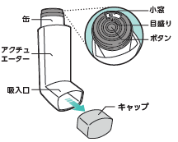
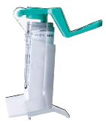
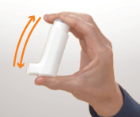
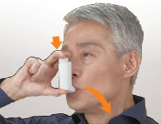
吸入手順・評価票
エアロスフィア(ビレーズトリ・ビベスピ)
デバイス各部位の名称と注意点
※ プッシュサポーター（吸入補助具）
は原則使用します
※ アルミ缶を人差し指と中指で支えて
持ちます（上下注意）
※ 背筋を伸ばして胸をはりまっすぐ
前を向きます
※ 使用終了日を本体に書いておきます
プッシュサポーターを調剤時都度添付しない場合、捨ててしまっていないか確認してください
小窓表示、アクチュエーターの洗浄についてはメーカー製リーフレットを併用してください
操作方法 | ポイント
①吸入準備 | □使用回数が残っていることを確認します □キャップを引き抜くように外します □吸入器をよく振ります
②息吐き | □ 軽く息を吐いてから吸入口をくわえます
③吸入 | □息を吸いながらボタンを押し、薬剤をゆっくり深く吸い込みます
④息止め | □ 口から本体を離して、苦しくない程度（5秒程度）息止めます
⑤息吐き | □ 息をゆっくり吐き出します
⑥繰り返し | □ ①－⑤を指示された回数繰り返します （通常1日2回、1回2吸入）
⑦後片付け | □ 吸入口を拭いて、キャップを閉めます
⑧うがい | □ ブクブク：くちの中、ガラガラ：のど、の各3回ずつを目安にうがいをします
（初回のみ）空うち | □1.キャップを外し、吸入器をよく振ります □2.ボタンを押して空噴霧します □3.1と2を4回繰り返します
4回
空噴霧
2020年 埼玉吸入療法サポートネットワーク v200425

